Slide 1
Обогащение социального опыта детей через игровой проект
Муниципальное дошкольное образовательное учреждение Детский сад комбинированного вида №15 «Аленький цветочек» г.Нерюнгри

Slide 2
Тема «Семья»
Семья – это счастье, любовь и удача,
Семья – это летом поездки на дачу.
Семья – это праздник, семейные даты,
Подарки, покупки, приятные траты.
Рождение детей, первый шаг, первый лепет,
Мечты о хорошем, волнение и трепет.
Семья – это труд, друг о друге забота,
Семья – это много домашней работы.
Семья – это важно!
Семья – это сложно!
Но счастливо жить одному невозможно!
Всегда будьте вместе, любовь берегите,
Обиды и ссоры подальше гоните,
Хочу, чтоб про нас говорили друзья:
Какая хорошая Ваша семья!

Slide 3
Тип проекта
По доминирующей в проекте деятельности: образовательно-игровой
По содержанию: творческий
По числу участников: группа
По времени: кратковременный.
По характеру контактов: в рамках группы.

Slide 4
Проблема
Воспитание детей, формирование личности ребёнка с первых лет его жизни – основная обязанность родителей.

Slide 5
..
Актуальность проблемы.
Взрослые, должны помочь детям понять значимость семьи, воспитывать у детей любовь и уважение к членам семьи, прививать детям чувство привязанности к семье и дому.

Slide 6
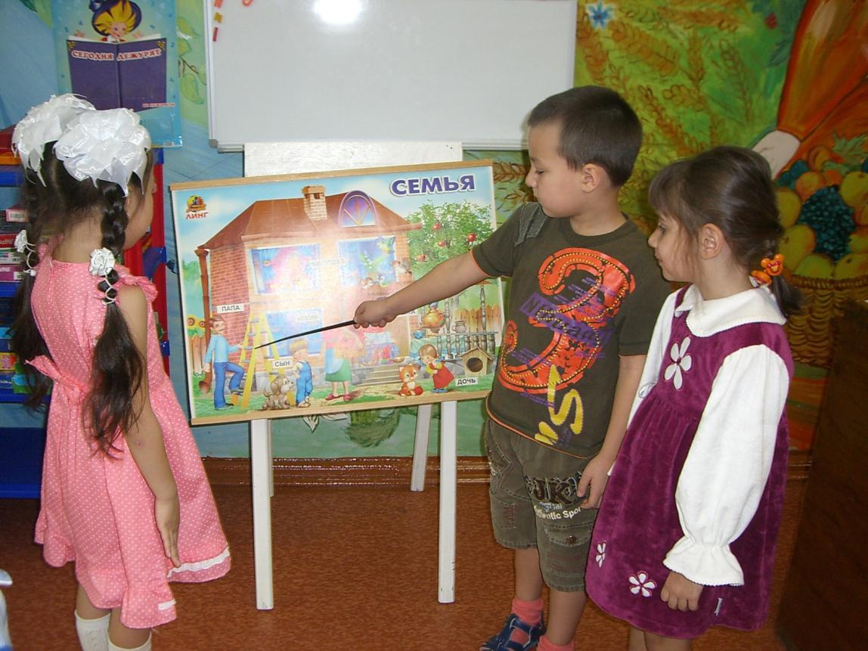
Цель
формировать у детей понятие «семья»

Slide 7
.
Задачи: .
Формировать у детей представления о семье, профессии родителей.
Воспитывать у детей любовь и уважение к членам семьи, учить проявлять заботу о родных людях.
Совершенствовать стиль партнёрских отношений.
Развивать коммуникативные навыки детей.
Обогащать детско-родительские отношения опытом совместной творческой деятельности.

Slide 8
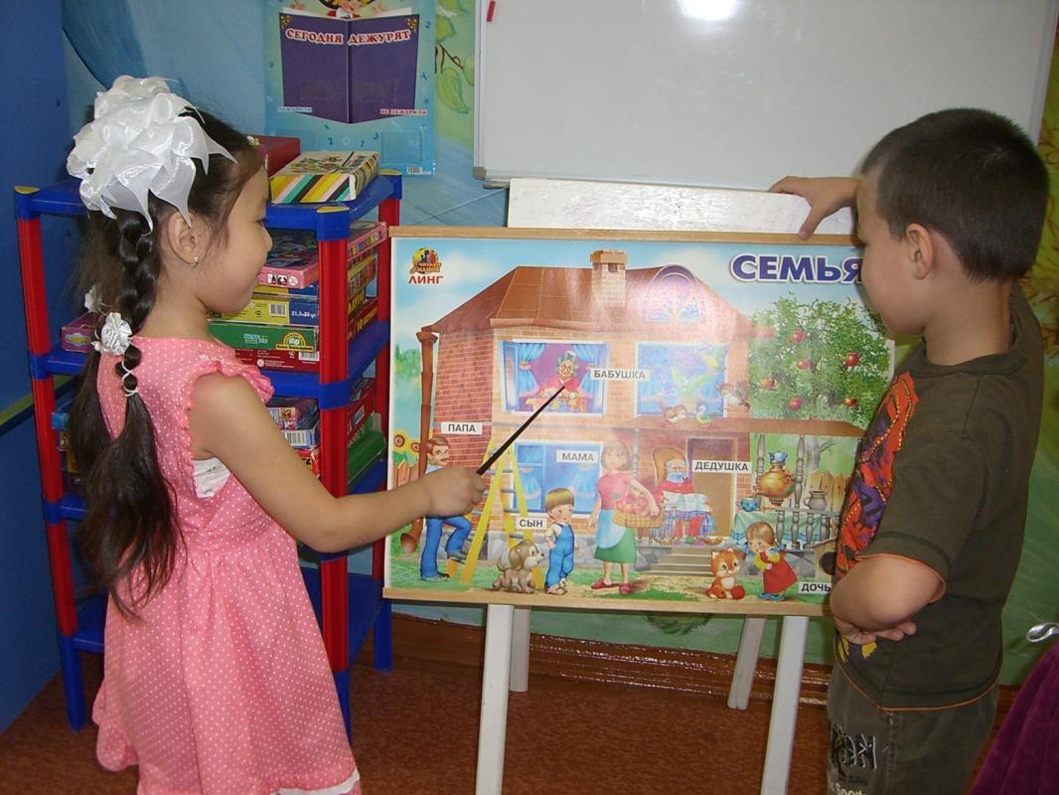
.
Методы проекта
познавательные игровые занятия, совместные игры, игры – сказки ,общение с родителями, совместные мероприятия

Slide 9
.
Формы работы с детьми
Сюжетно-ролевые игры «Семья», «День рожденья», «Магазин», «Больница».
Дидактические игры «Кем быть», «Кому что нужно для работы», «Чьи детки?»
Строительные игры «Мебель для дома».
Познавательное развитие Тематические занятия «Права и обязанности в семье», «Моё имя». Знакомство с профессиями родителей.
Классификация (мебель, посуда, бытовая техника, продукты питания).
Создание альбомов «Моя семья», «Наша группа».
Речевое развитие
Составление творческих рассказов на тему «Моя семья», «Мой домашний любимец», «Как я помогаю дома».
Чтение художественной литературы на тему «Семья»
Пословицы и поговорки о семье.
Беседы на тему «Кем работают мои родители».
Продуктивная деятельность
Рисование на темы «Моя семья», «Мамин портрет», «Мой дом».
Фотовыставка «Семейные увлечения».
Формы работы с родителями
Проект «Счастливый выходной день».
Консультация «Мама, папа, я – счастливая семья или незабываемый выходной».
Выпуск газеты ко дню Матери. .

Slide 10
.
Процесс социализации есть неразрывное единство с естественной потребностью детского организма – развитии, осуществляемым через игру. Игра по своему происхождению и содержанию социальна.

Slide 11
Я Сурэну полечу, Анжелике витамины пропишу, А когда врачом я стану, Я и к вам тогда пристану.

Slide 12
Приведем в порядок Леру Челочку подрежем в меру Красоту ей наведем На концерт тогда пойдем.

Slide 13
Постираю и поглажу, Я хозяйка хоть куда!

Slide 14
Приходите к нам на чай, Есть варенье и печенье, Леденцы и настроенье!

Slide 15
Надо нам цветы полить, Чтоб цвели опять они.

Slide 16
Мужчины любят порядок.

Slide 17
Хакер я еще молодой, Современный мир такой!

Slide 18
Какие игры преобладают в деском саду?

Slide 19
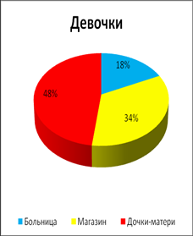
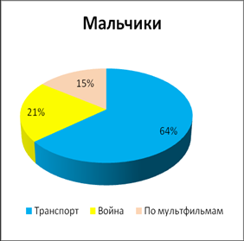
В какие игры любят играть дети в детском саду?

Slide 20
С кем играют дети дома?

